Slide 1

职责链模式
By 柴佳卫

Slide 2

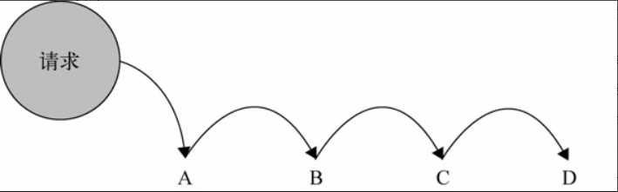
定义
使多个对象都有机会处理请求，从而避免请求的发送者和接收者之间的耦合关系，将这些对象连成一条链，并沿着这条链传递该请求，直到有一个对象处理它为止。

Slide 3
实际开发中的职责链模式
场景：
假设我们负责一个售卖手机的电商网站，经过分别交纳500元定金和200元定金的两轮预定后（订单已在此时生成），现在已经到了正式购买的阶段。
公司针对支付过定金的用户有一定的优惠政策。在正式购买后，已经支付过500元定金的用户会收到100元的商城优惠券，200元定金的用户可以收到50元的优惠券，而之前没有支付定金的用户只能进入普通购买模式，也就是没有优惠券，且在库存有限的情况下不一定保证能买到。

Slide 4
字段解释
orderType：
表示订单类型（定金用户或者普通购买用户），code的值为1的时候是500元定金用户，为2的时候是200元定金用户，为3的时候是普通购买用户。
pay：
表示用户是否已经支付定金，值为true或者false，虽然用户已经下过500元定金的订单，但如果他一直没有支付定金，现在只能降级进入普通购买模式。
stock：
表示当前用于普通购买的手机库存数量，已经支付过500元或者200元定金的用户不受此限制。

Slide 5

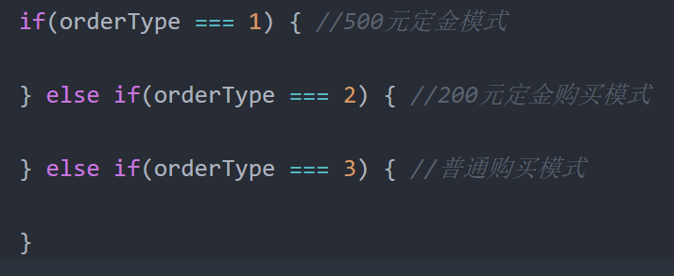
第一版代码
定义order函数
函数整体结构

Slide 6
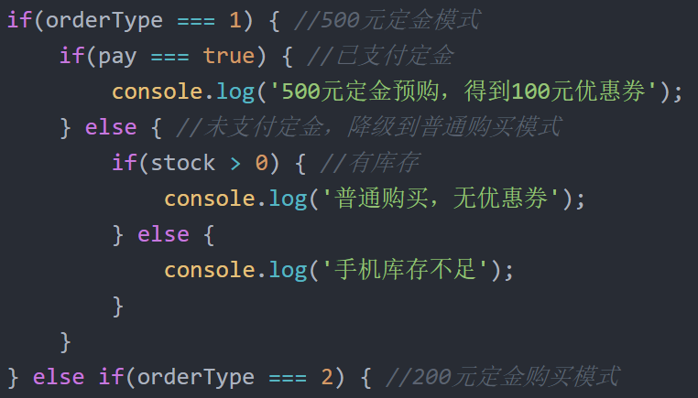
第一版代码
500元定金分支

Slide 7
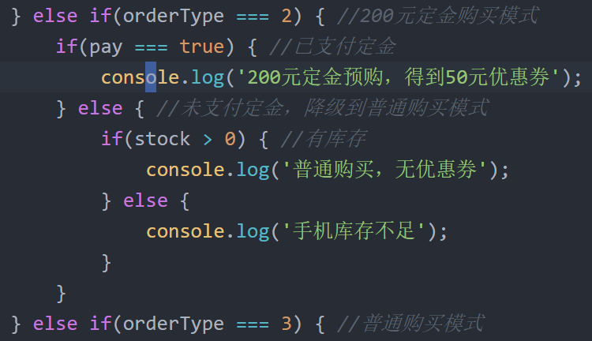
第一版代码
200元定金分支

Slide 8
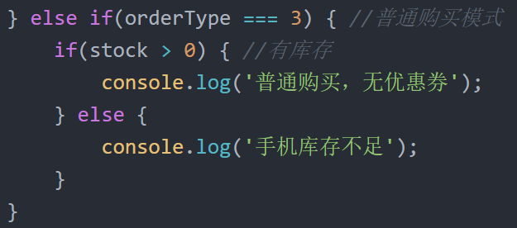
第一版代码
普通购买分支

Slide 9
第一版代码
点评：
虽然我们得到了意料中的运行结果，但这远远算不上一段值得夸奖的代码。order函数不仅巨大到难以阅读，而且需要经常进行修改。虽然目前项目能正常运行，但接下来的维护工作无疑是个梦魇。恐怕只有最“新手”的程序员才会写出这样的代码。

Slide 10
用职责链模式重构代码
思路：
现在我们采用职责链模式重构这段代码，先把500元订单、200元订单以及普通购买分成3个函数。
接下来把orderType、pay、stock这3个字段当作参数传递给500元订单函数，如果该函数不符合处理条件，则把这个请求传递给后面的200元订单函数，如果200元订单函数依然不能处理该请求，则继续传递请求给普通购买函数

Slide 11
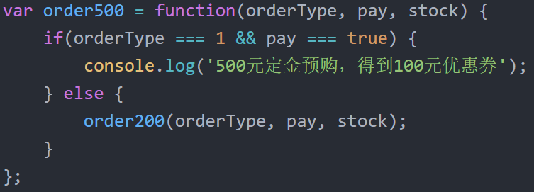
用职责链模式重构代码
订单500函数：

Slide 12
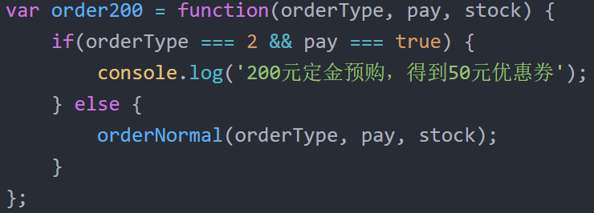
用职责链模式重构代码
订单200函数：

Slide 13
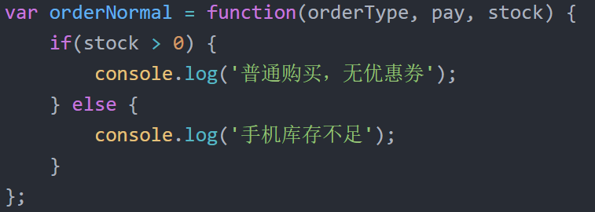
用职责链模式重构代码
普通购买函数：

Slide 14
用职责链模式重构代码
点评：
可以看到，执行结果和前面那个巨大的order函数完全一样，但是代码的结构已经清晰了很多，我们把一个大函数拆分了3个小函数，去掉了许多嵌套的条件分支语句。
目前已经有了不小的进步，但我们不会满足于此，虽然已经把大函数拆分成了互不影响的3个小函数，但可以看到，请求在链条传递中的顺序非常僵硬，传递请求的代码被耦合在了业务函数之中。

Slide 15
用职责链模式重构代码
点评：
这依然是违反开放-封闭原则的，如果有天我们要增加300元预订或者去掉200元预订，意味着就必须改动这些业务函数内部。就像一根环环相扣打了死结的链条，如果要增加、拆除或者移动一个节点，就必须得先砸烂这根链条。

Slide 16
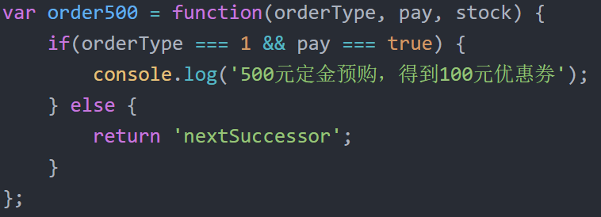
灵活可拆分的职责链节点
首先需要改写一下分别表示3种购买模式的节点函数，我们约定，如果某个节点不能处理请求，则返回一个特定的字符串 'nextSuccessor'来表示该请求需要继续往后面传递：
500元订单函数：

Slide 17
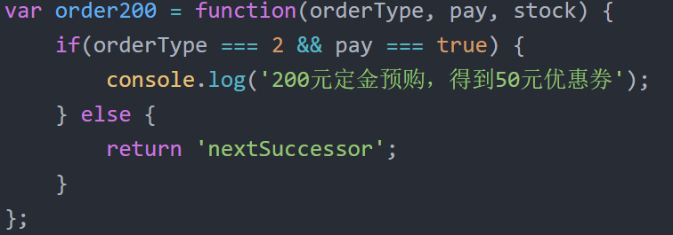
灵活可拆分的职责链节点
200元订单函数

Slide 18
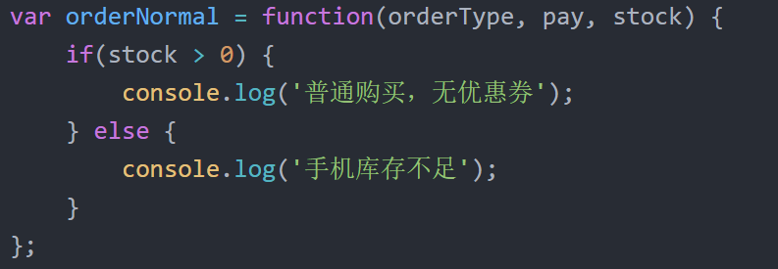
灵活可拆分的职责链节点
普通订单函数

Slide 19
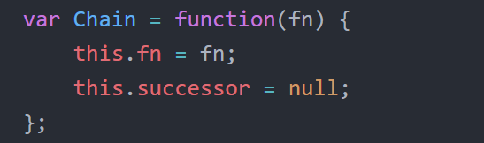
灵活可拆分的职责链节点
接下来需要把函数包装进职责链节点，我们定义一个构造函数Chain，在new Chain的时候传递的参数即为需要被包装的函数，同时它还拥有一个实例属性，表示在链中的下一个节点。
链条构造函数

Slide 20
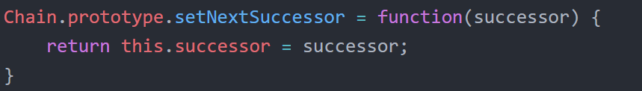
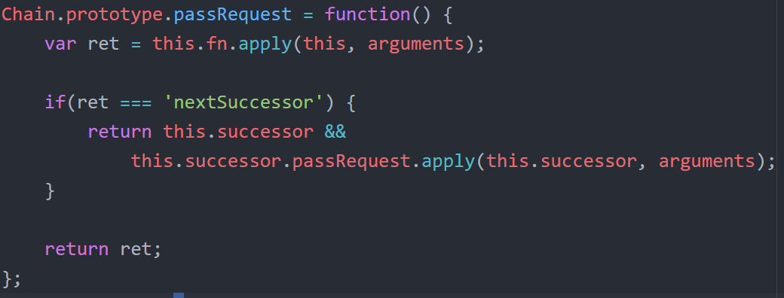
灵活可拆分的职责链节点
设置下一个节点
处理请求的方法

Slide 21
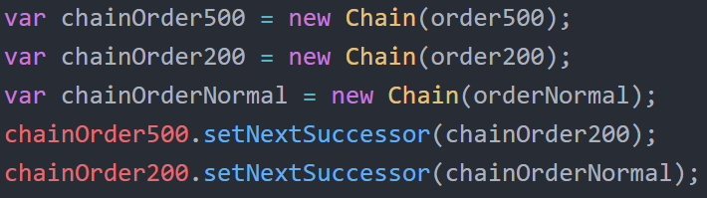
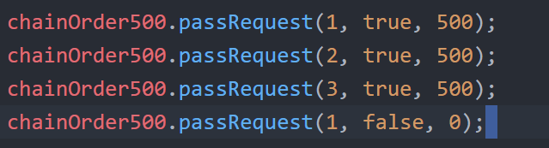
灵活可拆分的职责链节点
现在我们把3个订单函数分别包装成职责链的节点：
调用方法：

Slide 22
灵活可拆分的职责链节点
点评：
通过改进，我们可以自由灵活地增加、移除和修改链中的节点顺序，假如某天网站运营人员又想出了支持300元定金购买，那我们就在该链中增加一个节点即可。
Notes:
对于程序员来说，我们总是喜欢去改动那些相对容易改动的地方，就像改动框架的配置文件远比改动框架的源代码简单得多。在这里完全不用理会原来的订单函数代码，我们要做的只是增加一个节点，然后重新设置链中相关节点的顺序。

Slide 23
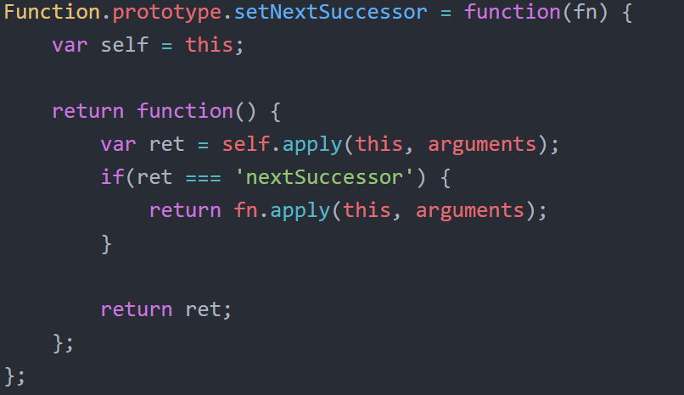
用AOP实现职责链
扩展函数原型用AOP的形式实现职责链

Slide 24
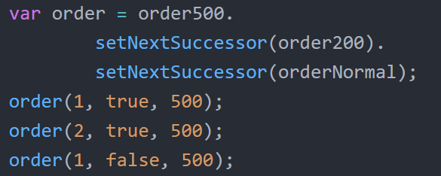
用AOP实现职责链
调用方式

Slide 25
小结
在JavaScript开发中，职责链模式是最容易被忽视的模式之一。实际上只要运用得当，职责链模式可以很好地帮助我们管理代码，降低发起请求的对象和处理请求的对象之间的耦合性。
职责链中的节点数量和顺序是可以自由变化的，我们可以在运行时决定链中包含哪些节点。

Slide 26


